Slide 1



110年11月19日
股票代號：1541

Slide 2


簡報大綱
公司簡介
公司沿革: 重要里程碑
產品介紹: 木工機械領域應用 (電動工具與氣動工具)
工廠介紹: 垂直整合
業務資訊
銷售區域
產業營運模式
經營實績
104~110.1~9 簡明財務報表
營運趨勢

Slide 3
公司簡介
錩泰工業
Delta Power Equipment Corporation
成立日: 民國 78年
上市日期: 民國92年
資本額: 7.88 億元
109年營業收入: 50.4億元
109年每股盈餘: 5.79元
董事長: 張經金先生
員工: 617人 (含外包線150人)
成立日: 民國 100年
網站: www.deltamachinery.com
地點: Spartanburg County, SC, USA
108年營業收入: 7.8 億元
108年淨利: 3,721萬元
董事長: 張經金先生
員工: 33人

Slide 4



公司沿革：重要里程碑 1
國際品牌代工時期
-- 民國78年正式創立錩泰工業股份有限公司
-- 資本額：2000 萬元

Slide 5


公司沿革：重要里程碑 2
上市時期
-- 民國 92年錩泰工業股份有限公司掛牌上市
-- 民國 92年12月發行5億元國內第一次無擔保可轉換
公司債，主要計畫內容為興建零件加工廠， 往上
游垂直整合。
-- 民國 94年12月后里二廠垂直整合正式量產。

Slide 6
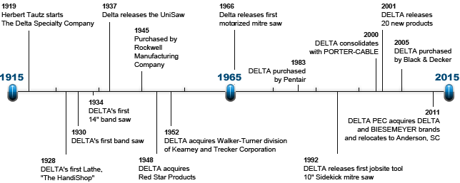
公司沿革：重要里程碑 3
自有品牌時期
-- 民國100年購併美國電動工具 DELTA 品牌
(1919年成立的百年品牌)
-- 民國102年首次打入終端通路商Lowe‘s之銷售

Slide 7
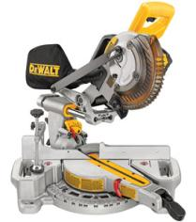
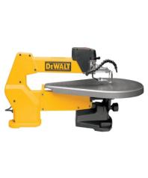
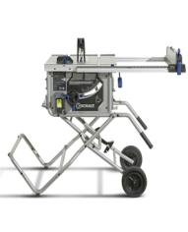
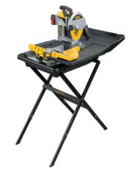
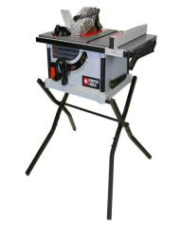
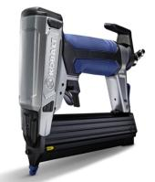
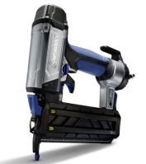
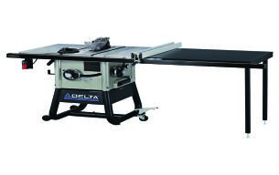
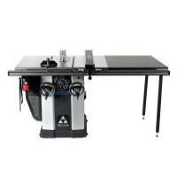
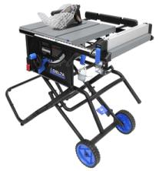
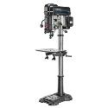
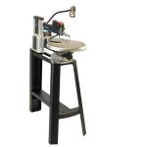
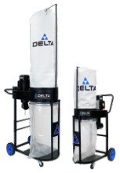
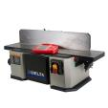
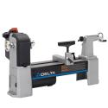
產品介紹: 木工機械領域應用
(電動工具與氣動工具)

Slide 8
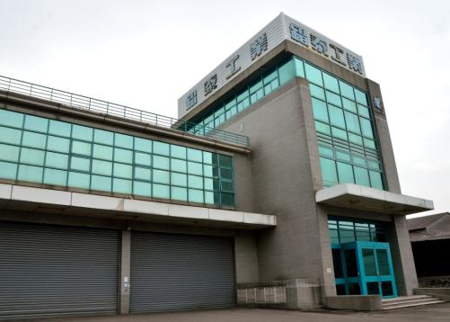
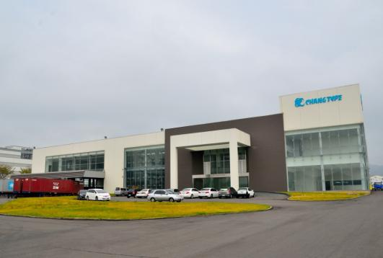
工廠介紹: 垂直整合
垂直整合的製造基地
后里一廠
后里二廠

Slide 9
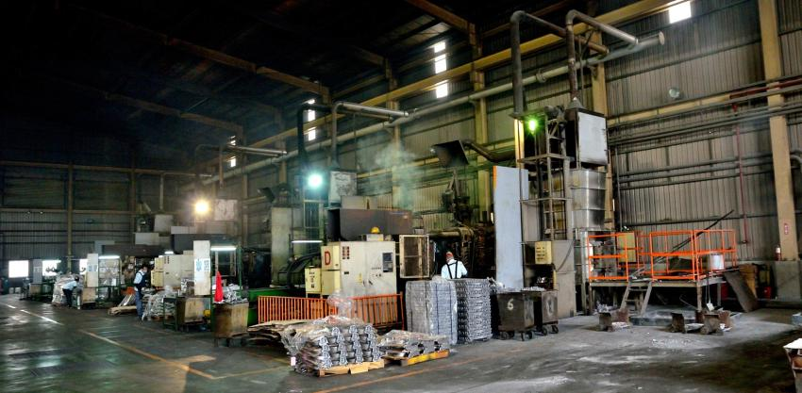
壓鑄

Slide 10
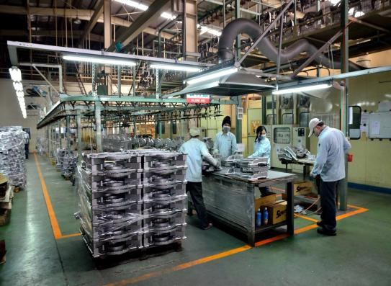
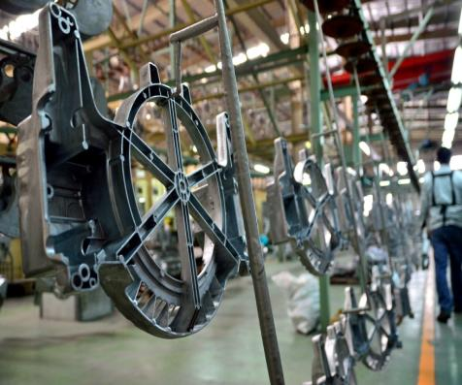
烤漆線
自動生產線

Slide 11
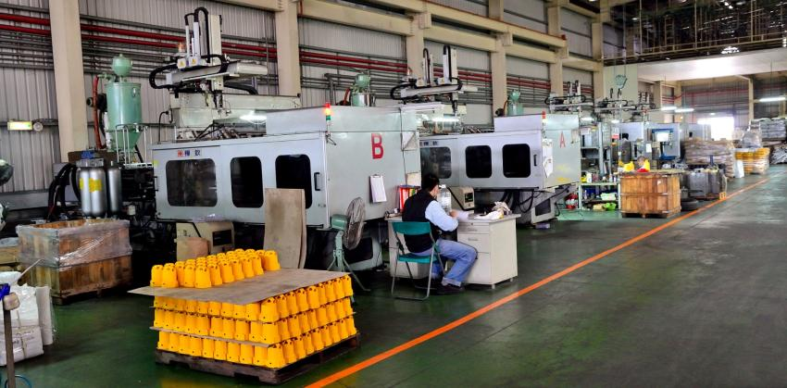
塑膠射出

Slide 12
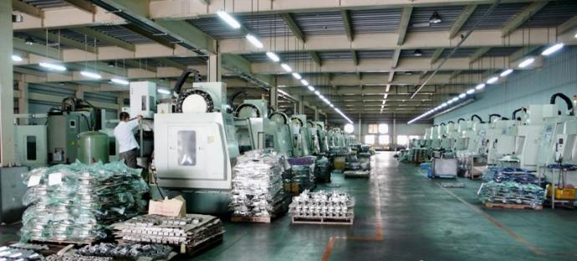
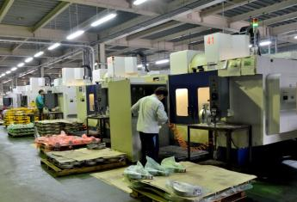
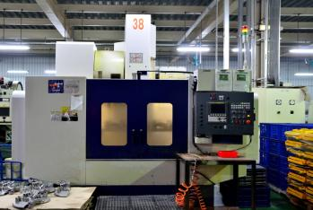
CNC加工

Slide 13
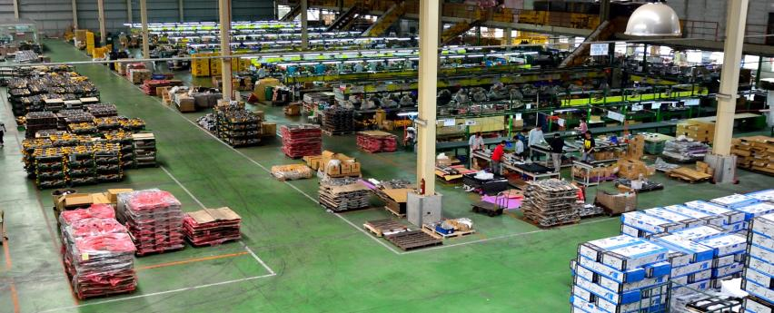
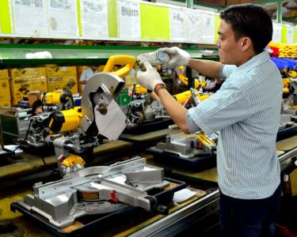
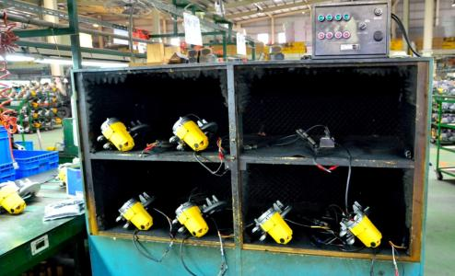
組立線

Slide 14
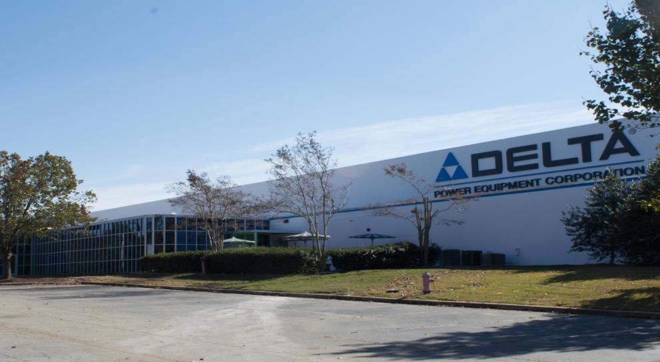
Delta Power Equipment Co. 廠房

Slide 15
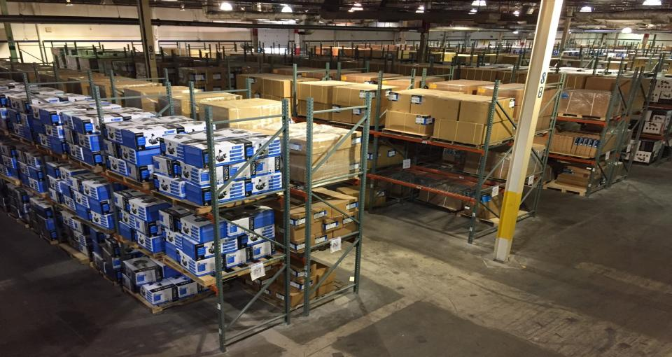
Delta Power Equipment Co. 配銷中心

Slide 16
業務資訊
銷售區域
單位：新台幣仟元
年度 地區 | 109年 |  | 108年
 | 金額 | % | 金額 | %
美洲 | 5,096,450 | 96.67 | 4,047,429 | 96.37
其他地區 | 175,495 | 3.33 | 152,632 | 3.63
合 計 | 5,271,945 | 100.00 | 4,200,061 | 100.00

Slide 17
Factory |  | OEM/ODM
Brand Company | DPEC | SBD | TTI | Bosch | Makita
 | Delta | Dewalt | Ryobi | Bosch | Makita
 |  | Porter Cable
Distributor | Traditional Stores | Chain store (M size) | Big Box |  | Internet
 |  | Menard | Homedepot |  | Amazon
 |  | Other |  |  | Homedepot
 |  |  | Lowe's |  | Lowe's

Slide 18
經營實績: 104~110 簡明財務報表
Condensed Financial Statement
TWD: in thousands | 110.1~9 | 109 | 108 | 107 | 106 | 105 | 104
Sales Revenue | 4,463,953 | 5,271,945 | 4,200,061 | 3,590,792 | 3,653,294 | 3,528,444 | 2,887,841
Gross Profit | 569,836 | 1,066,775 | 770,491 | 479,278 | 592,691 | 765,090 | 614,414
Gross Margin | 12.8% | 20.2% | 18.3% | 13.3% | 16.2% | 21.7% | 21.3%
Operating Cost | 280,268 | 381,368 | 354,865 | 431,585 | 325,665 | 333,936 | 316,773
Operating Profit | 289,568 | 685,407 | 415,626 | 47,693 | 267,026 | 431,154 | 297,641
Operating Margin | 6.5% | 13.0% | 9.9% | 1.3% | 7.3% | 12.2% | 10.3%
Net Profit | 206,499 | 456,555 | 251,476 | 78,557 | 134,993 | 344,509 | 283,152
EPS | 2.62 | 5.79 | 3.19 | 1.00 | 1.71 | 4.37 | 3.59
Cash Dividend |  | 3.00 | 0.00 | 1.00 | 1.50 | 3.30 | 3.21
Capital | 788,000 | 788,000 | 788,000 | 788,000 | 788,000 | 788,000 | 788,000

Slide 19
經營實績：營運趨勢

Slide 20
經營實績：營運趨勢

Slide 21

Q & A

